Slide 1
🌿 SUAKA BIODIVERSITAS PULAU BORNEO
FaunaGuard
Suaka Informasi & Edukasi Konservasi Satwa Dilindungi Kalimantan
Presentasi Komprehensif Arsitektur Web Flask, Fitur Publik & Manajemen, serta Rancangan Database Relasional MySQL Berintegritas Tinggi (3NF & Foreign Key).
🦧 4 TABEL RELASIONAL
Normalisasi 3NF MySQL
🛡️ STATUS IUCN RED LIST
Pantau Satwa Kritis (CR)
⚡ FLASK & PYMYSQL
CRUD & Filter Cepat

Slide 2
1. PENJELASAN ISI WEB
Latar Belakang & Urgensi Hayati Borneo
🌳 Hutan Tertua di Dunia
Keanekaragaman Endemik
Hutan hujan Kalimantan telah berusia lebih dari 130 juta tahun—lebih tua dari Amazon. Menjadi rumah bagi spesies unik yang tidak dapat ditemukan di belahan bumi mana pun seperti Orangutan, Bekantan, dan Badak Kalimantan.
⚠️ Ancaman Nyata Kepunahan
Deforestasi & Perburuan Liar
Alih fungsi lahan gambut, kebakaran hutan musiman, fragmentasi habitat, dan perdagangan satwa liar ilegal telah mendorong populasi spesies kunci ke ambang kepunahan (status Critically Endangered / Kritis).
💡 Solusi Digital FaunaGuard
Edukasi & Data Terpadu
Dibutuhkan media informasi publik yang transparan dan terstruktur. FaunaGuard hadir memadukan edukasi keanekaragaman hayati dengan teknologi database relasional untuk inventarisasi dan advokasi pelestarian.

Slide 3
1. PENJELASAN ISI WEB
Struktur & Konten Utama Web FaunaGuard
Apa itu FaunaGuard?
FaunaGuard adalah platform portal web edukasi konservasi yang mendokumentasikan satwa dilindungi di Kalimantan. Menghubungkan masyarakat dengan data ilmiah taksonomi, peran ekologi, status IUCN Red List, dan kawasan suaka alam.
🏠 Halaman Beranda (Home)
Suaka Edukasi Publik
• Hero edukasi dengan identitas konservasi Borneo.
• Penjelasan singkat mengenai urgensi dan misi web.
• Indikator statistik hayati real-time (Total Spesies, Satwa Kritis, Kawasan Konservasi).
• Sorotan satwa berstatus Kritis (CR) yang butuh perlindungan segera.
• Banner ajakan aksi pelestarian lingkungan.
📚 Halaman Katalog Satwa
Eksplorasi & Filter Komprehensif
• Direktori lengkap seluruh data satwa Kalimantan.
• Kartu satwa visual dengan foto autentik & badge status IUCN berpalet warna resmi.
• Sistem pencarian instan nama lokal & ilmiah.
• Filter dinamis berdasarkan Kategori Taksonomi & Status Konservasi.
• Tombol modal pop-up untuk inspeksi profil mendalam.
⚙️ Panel Manajemen (CRUD)
Pusat Kontrol Data Relasional
• Tampilan tabular sinkron langsung ke database MySQL.
• Form penambahan satwa baru dengan validasi relasi.
• Fitur unggah file gambar lokal & ekstraksi link artikel.
• Input manual kawasan habitat baru + datalist otomatis.
• Fitur pembaruan (Edit) dan penghapusan aman (Delete).

Slide 4
2. FITUR DI WEBNYA
Fitur-Fitur di Web: Modul Publik & Edukasi
1. Kartu Satwa Interaktif (Animal Cards)
Desain visual kartu satwa dengan rasio 16:9, dilengkapi lencana status IUCN dengan warna khusus (CR: Oranye Kemerahan, EN: Amber, VU: Emas), estimasi sisa populasi, dan nama ilmiah berhuruf miring.
Implementasi: templates/index.html & static/css/style.css
2. Pencarian Instan & Filter Multi-Kriteria
Pengguna dapat mencari berdasarkan nama satwa dan menyaring secara simultan berdasarkan kategori taksonomi (Mamalia, Aves, dll.) dan status keterancaman IUCN tanpa menghilangkan parameter URL.
Implementasi: app.py (Query SQL dinamis WHERE 1=1)
3. Pop-up Modal Edukatif Asinkron (Fetch API)
Membuka detail profil satwa secara instan tanpa reload halaman menggunakan Vanilla JavaScript Fetch API ke endpoint /api/animals/<id>, menyajikan taksonomi, peran ekologis, habitat, dan ancaman kepunahan.
Implementasi: static/js/main.js & /api/animals/<id>
4. Sistem Pencegahan Gambar Rusak (Fallback SVG)
Mencegah pemblokiran hotlinking gambar dari Wikipedia/portal berita menggunakan atribut meta referrerpolicy='no-referrer' dan otomatis beralih ke gambar cadangan placeholder.svg jika URL bermasalah.
Implementasi: static/img/placeholder.svg & onerror handler

Slide 5
2. FITUR DI WEBNYA
Fitur-Fitur di Web: Modul CRUD & Logika Cerdas
5. Panel Manajemen Inventaris (CRUD View)
Tabel tabular komprehensif menampilkan ID, foto mini, nama lokal, nama latin, status, kawasan habitat, dan estimasi populasi dengan tombol aksi langsung ke form edit dan hapus.
Implementasi: templates/manage.html
6. Upload File Gambar Lokal & Live Preview
Mendukung unggah foto dari komputer pengguna (JPG, PNG, WebP) dengan validasi ekstensi aman werkzeug secure_filename() dan penamaan unik UUID, serta pratinjau instan sebelum disimpan.
Implementasi: static/uploads/ & live preview JavaScript
7. Ekstraksi Otomatis Gambar Web (Smart Scraper)
Jika pengguna memasukkan link artikel berita/web (bukan link langsung .jpg), server otomatis membaca tag <meta property='og:image'> dan twitter:image untuk mengambil foto satwa terbaik secara otomatis.
Implementasi: app.py (extract_direct_image_url)
8. Graceful Degradation & Setup Notice
Jika server MySQL lokal belum aktif atau belum di-import, web tidak menghasilkan 'Internal Server Error 500', melainkan menampilkan halaman panduan setup interaktif yang ramah pengguna.
Implementasi: templates/setup_notice.html

Slide 6
3. PENJELASAN DATABASE
Arsitektur Database Relasional & Normalisasi 3NF
Mengapa Database Dirancang Menjadi 4 Tabel Terpisah (Normalisasi 3NF)?
Jika disimpan dalam 1 tabel raksasa (Flat Table), akan terjadi pemborosan penyimpanan dan 3 anomali data: Update Anomaly (harus update nama status ribuan kali), Insertion Anomaly (tidak bisa input habitat baru tanpa satwa), dan Deletion Anomaly (hapus satwa terakhir menghapus data habitat).
📁 categories
Tabel Master Taksonomi
Menyimpan kelas ilmiah satwa (Mamalia, Aves/Burung, Reptilia, Actinopterygii/Ikan). Memastikan klasifikasi taksonomi terstandar.
🛡️ conservation_statuses
Tabel Master Standar IUCN
Menyimpan 5 tingkat ancaman IUCN Red List (CR, EN, VU, NT, LC) lengkap dengan nama status, tingkat ancaman, dan warna badge web.
🏞️ habitats
Tabel Master Kawasan Konservasi
Mencatat taman nasional dan kawasan suaka alam Kalimantan (lokasi kabupaten/provinsi dan tipe ekosistem hutan gambut/hujan/karst).
🐾 animals
Tabel Inti Transaksional
Tabel transaksi utama yang menyimpan profil satwa, populasi, foto, dan menghubungkan 3 tabel master melalui Foreign Key.

Slide 7
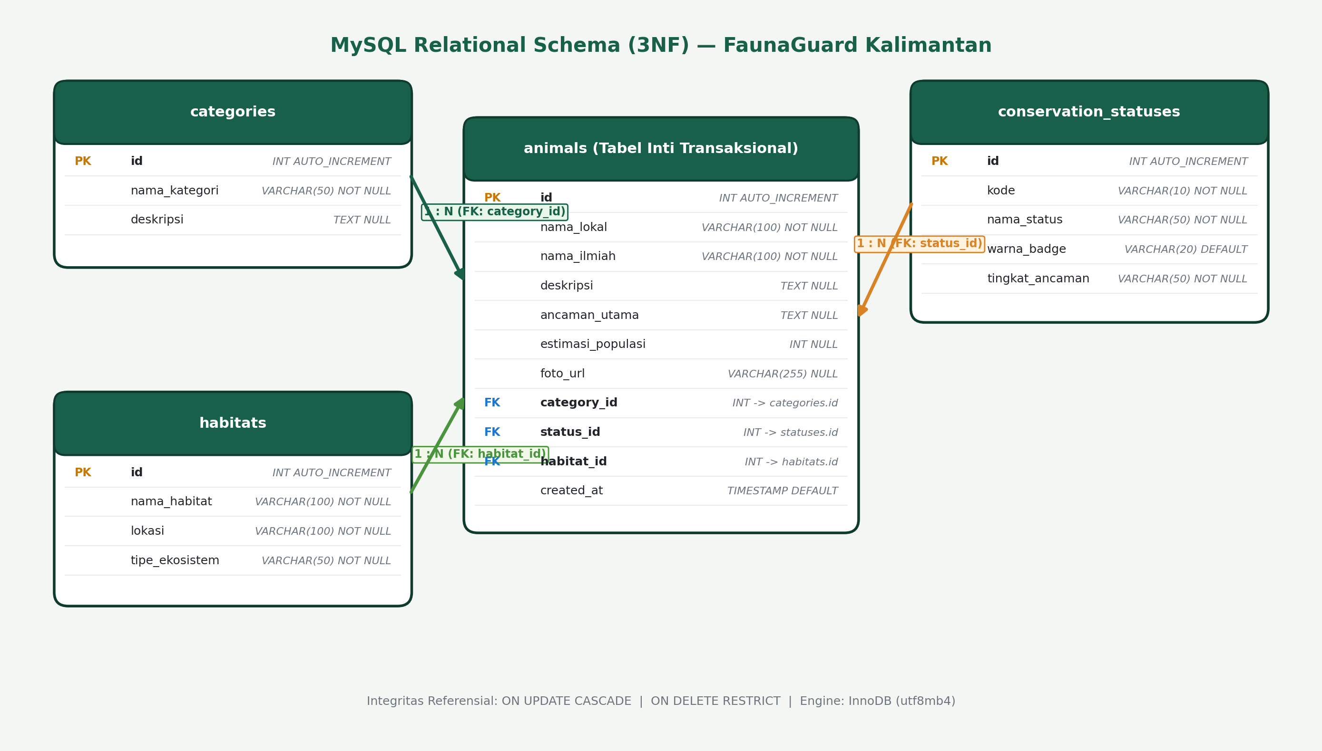
3. SCREENSHOT & PENJELASAN DATABASE
Visualisasi Diagram ERD Relasional MySQL (EER Model)
Poin Analisis Diagram ERD:
Relasi 1 to Many (1:N): Satu kategori taksonomi dapat menaungi banyak spesies satwa.
Relasi 1 to Many (1:N): Satu status IUCN digunakan oleh banyak satwa yang berada di level ancaman serupa.
Relasi 1 to Many (1:N): Satu kawasan habitat suaka menjadi rumah bagi berbagai satwa berbeda.
Foreign Key di animals:
• category_id → categories(id)
• status_id → statuses(id)
• habitat_id → habitats(id)
Sistem ini menjamin konsistensi data dan menghindari duplikasi teks tak terstruktur.

Slide 8
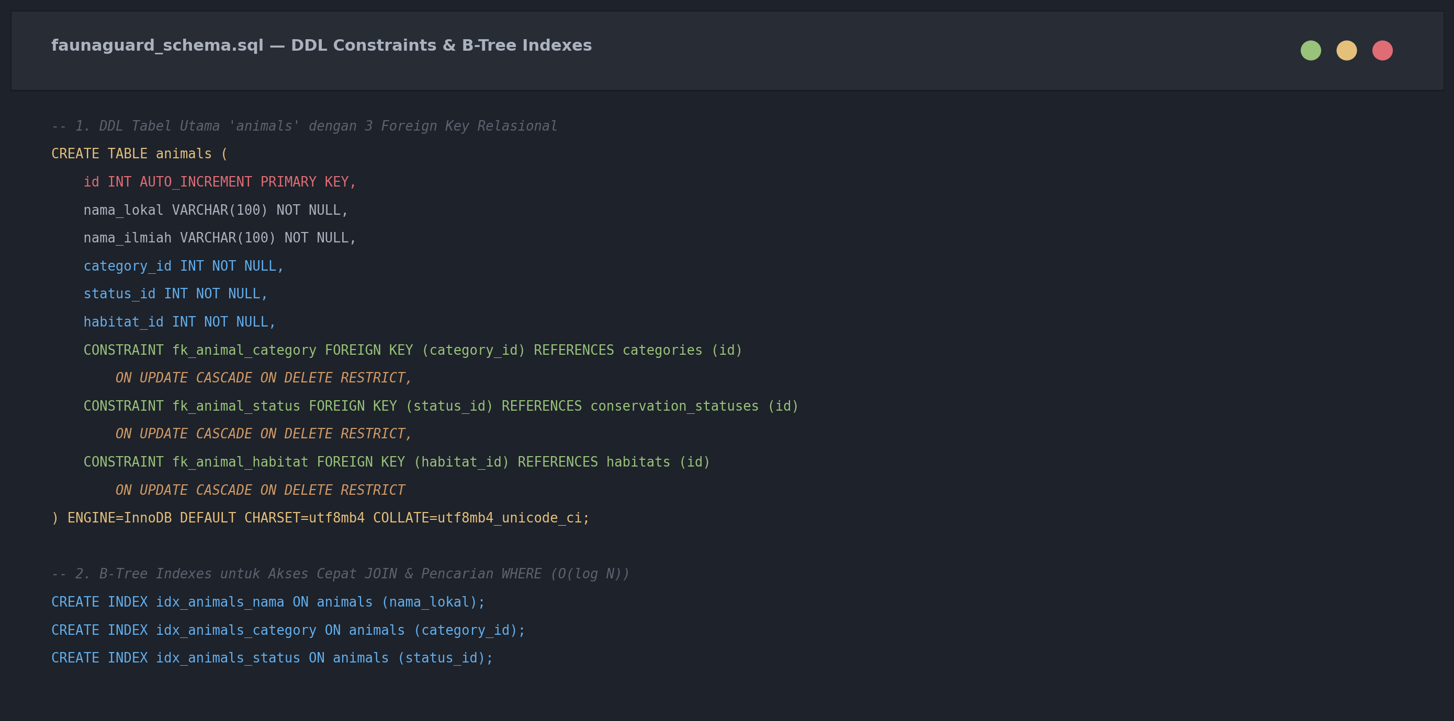
3. SCREENSHOT & PENJELASAN DATABASE
Struktur DDL, Foreign Key Constraints & Indexing
Penjelasan Integritas & Index:
1. ON UPDATE CASCADE:
Jika Primary Key pada tabel master diubah, seluruh Foreign Key di tabel animals akan otomatis diperbarui secara instan.
2. ON DELETE RESTRICT:
Mencegah penghapusan habitat atau kategori yang masih digunakan oleh data satwa. Menjaga database dari data yatim (orphan records).
3. Optimasi B-Tree Indexing:
Index dibuat pada kolom nama_lokal, category_id, status_id, dan habitat_id.
Mempercepat waktu respon pencarian WHERE dan operasi JOIN relasional dari O(N) ke O(log N).

Slide 9
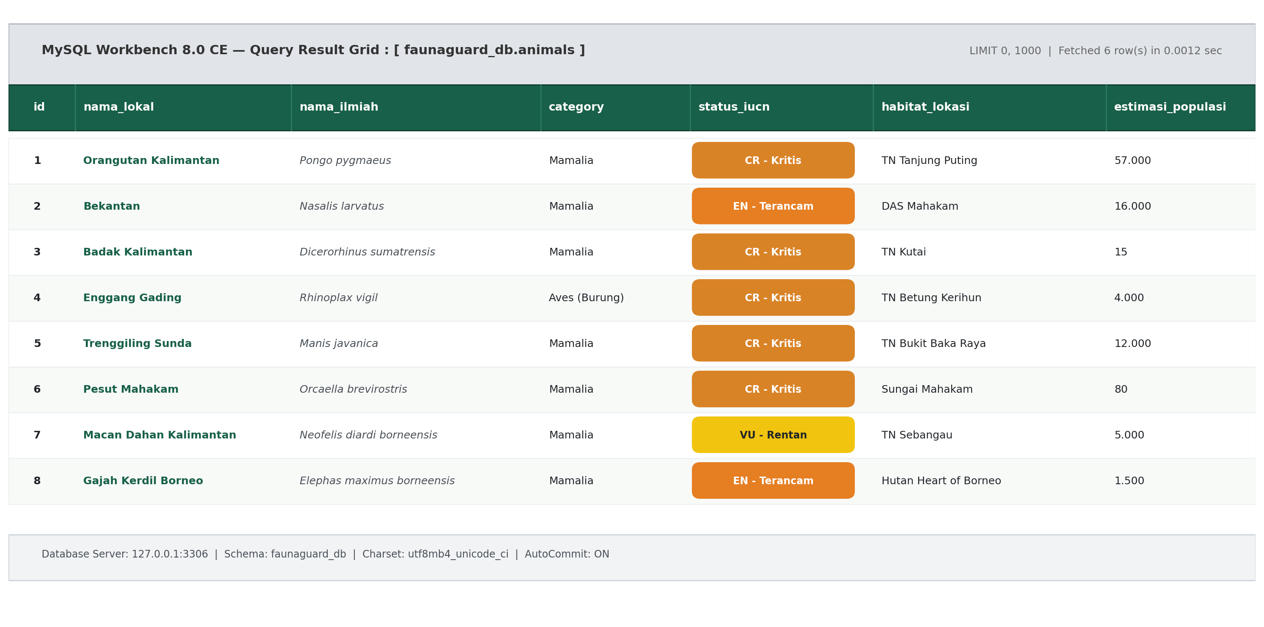
3. SCREENSHOT & PENJELASAN DATABASE
Inspeksi Tabel & Seeder Satwa di MySQL Workbench
Keterangan Hasil Query Relasional:
Data satwa menampilkan keterkaitan antar-tabel (JOIN): nama_kategori diambil dari categories, nama_status dan warna_badge diambil dari conservation_statuses, serta nama_habitat dan lokasi diambil dari habitats.

Slide 10
ARSITEKTUR INTEGRASI
Integrasi Backend Python ke MySQL (db.py & PyMySQL)
1. Driver Murni PyMySQL
Tanpa Dependency Eksternal
Menggunakan driver pymysql murni Python yang stabil di Windows/Linux tanpa perlu kompilasi library C.
2. DictCursor Mapping
Kemudahan Konsumsi Data
Hasil query dikembalikan sebagai Python Dictionary (animal['nama_lokal']), mempermudah mapping langsung ke template HTML Jinja2.
3. Pencegahan SQL Injection
Prepared Statements (%s)
Seluruh query pencarian dan transaksi CRUD menggunakan parameter binding (%s), melindungi sistem dari eksploitasi SQL Injection.
4. Autocommit & Pool Aman
Konsistensi Transaksi
Koneksi menggunakan autocommit=True untuk integritas data instan dan blok try-finally memastikan koneksi selalu ditutup rapi.
DIAGRAM ALUR EKSEKUSI DATA (REQUEST-RESPONSE FLOW)
Client Browser ⟶ Flask Controller (app.py) ⟶ PyMySQL Driver (db.py) ⟶ MySQL 8.0 InnoDB Engine (faunaguard_db)
HTML/CSS Response ⟵ Jinja2 Engine Render ⟵ PyMySQL DictCursor (JSON/Dict) ⟵ MySQL Relational Result

Slide 11
SPESIFIKASI TEKNIS
Teknologi yang Digunakan (Tech Stack)
🗄️ Database Tier
RDBMS Engine
MySQL 8.0+ / MariaDB
Storage Engine
InnoDB (ACID Compliant)
Charset
utf8mb4 (Full Emoji & Unicode)
Management Tool
MySQL Workbench 8.0 CE
⚙️ Backend Tier
Programming Language
Python 3.13
Web Framework
Flask 3.0+
MySQL Connector
PyMySQL 1.1+ (DictCursor)
Environment Config
python-dotenv (.env)
🎨 Frontend Tier
Framework UI
Bootstrap 5.3.3 CDN
Icons Library
Bootstrap Icons 1.11.3
Styling System
Vanilla CSS3 Custom Tokens
Interaktivitas
Vanilla JavaScript (Fetch API)

Slide 12
Kesimpulan & Nilai Tambah Proyek
Sinergi Arsitektur Basis Data Relasional & Edukasi Hayati Hutan Tropis Kalimantan
Integritas Data Solid
Normalisasi 3NF dan Foreign Key CASCADE/RESTRICT menjamin data selalu konsisten dan bebas dari anomali pembaruan atau penghapusan.
Pengalaman Pengguna Ramah
Desain visual bertema hutan Kalimantan dengan filter interaktif, modal cepat tanpa reload, dan manajemen data yang mudah digunakan.
Mendukung Konservasi Nyata
Bukan sekadar aplikasi web biasa, FaunaGuard hadir sebagai media advokasi dan edukasi nyata dalam melindungi satwa langka Borneo.
Tim Pengembang FaunaGuard: Anggota 1 (Database) • Anggota 2 (Backend) • Anggota 3 (Frontend UI) • Anggota 4 (Frontend CRUD)

